Slide 1
Електричний струм у металах.
Надпровідність

Slide 2
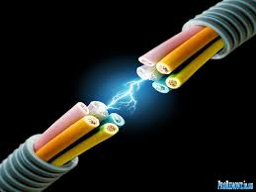
Електри́чний струм — упорядкований рух заряджених частинок у просторі: у металах це електрони, у напівпровідниках — електрони та дірки, в електролітах - додатно та від'ємно заряджені йони, в іонізованих газах — йони й електрони.

Slide 3
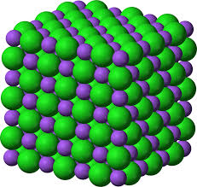
Найбільш відомі струми в металах. Метал має кристалічну ґратку, утворену позитивними іонами (атомами, від яких зовнішні електрони відокремились і стали «вільними» в межах шматка металу). Упорядкований рух у металі «вільних» електронів під дією зовнішнього електричного поля і являє собою струм у металі.
Електричний струм у металі — це упорядкований (чи спрямований) рух «вільних» електронів під впливом електричного поля. ﻿

Slide 4
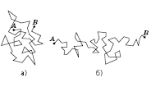
При відсутності зовнішнього електричного поля рух вільних електронів нагадує хаотичний рух молекул ідеального газу (а).
Під впливом електричного поля джерела струму електрони, продовжуючи хаотичний рух, напрямлено дрейфують. Результуючий рух електрона між точками А і В (б), незважаючи на незникаючу хаотичність руху, є спрямованим.

Slide 5
Негативний заряд усіх вільних електронів за абсолютним значенням дорівнює позитивному заряду всіх іонів решітки. Тому в звичайних умовах метал електрично нейтральний.

Slide 6
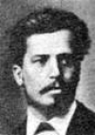
У 1899 р. К. Рікке на трамвайній підстанції у Штуттгарті включив в головний провід, що живить трамвайні лінії, послідовно один одному торцями три тісно притиснутих циліндра; два крайніх були мідними, а середній - алюмінієвим. Через ці циліндри більше року проходив електричний струм. Провівши ретельний аналіз того місця, де циліндри контактували, К. Рікке не виявив в міді атомів алюмінію, а в алюмінії - атомів міді, тобто дифузія не відбулася. Таким чином, він експериментально довів, що при проходженні по провідникові електричного струму іони не переміщаються. Слідчий-но, переміщуються одні лише вільні електрони, а вони у всіх речовин однакові.

Slide 7
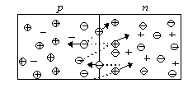
Якщо в провіднику немає електричного поля, то електрони рухаються хаотично, аналогічно тому, як рухаються молекули газів або рідин. У кожний момент часу швидкості різних електронів відрізняються по модулях і за напрямками. Якщо ж у провіднику створено електричне поле, то електрони, зберігаючи своє хаотичний рух, починають зміщуватися у бік позитивного полюса джерела. Разом з безладним рухом електронів виникає і упорядкований їх перенесення - дрейф.

Slide 8
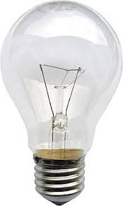
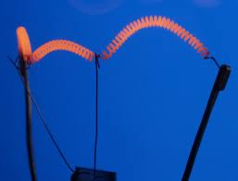
Швидкість упорядкованого руху електронів у провіднику під дією електричного поля невелика - кілька міліметрів в секунду, а іноді і ще менше. Але як тільки в провіднику виникає електричне поле, воно з величезною швидкістю, близькою до швидкості світла у вакуумі (300 000 км / с), поширюється по всій довжині провідника.
Одночасно з поширенням електричного поля всі електрони починають рухатися в одному напрямку по всій довжині провідника. Так, наприклад, при замиканні ланцюга електричної лампи в впорядкований рух приходять і електрони, наявні в спіралі лампи.

Slide 9
Надпровідність

Slide 10
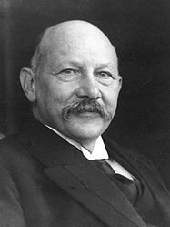
Надпрові́дність — квантове явище протікання електричного струму у твердому тілі без втрат.
Явище надпровідності було відкрито в 1911 році голландським науковцем Камерлінґ-Оннесом, лауреатом Нобелівської премії 1913 року.

Slide 11
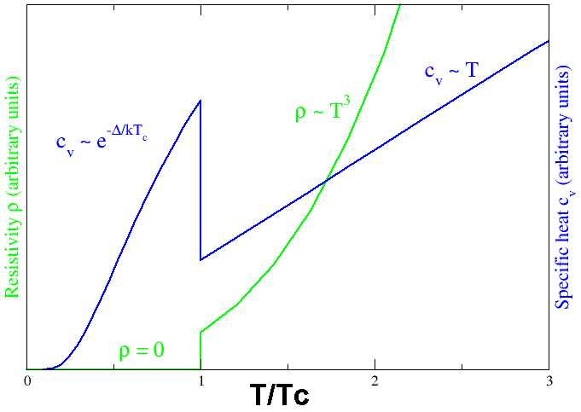
Явище надпровідності існує для низки матеріалів, не обов'язково провідників високої якості при звичайних температурах. Перехід до надпровідного стану відбувається при певній температурі, яку називають критичною температурою надпровідного переходу. Надпровідність, проте, може бути зруйнована, якщо помістити зразок у зовнішнє магнітне поле, яке перевищує певне критичне значення. Це критичне магнітне поле зменшується при збільшенні температури.
Поведінка теплоємності (синя крива) та опору (зелена крива) при переході до надпровідного стану

Slide 12
Теорії надпровідності:
Квазічастинки в кристалах:
фонони (при кімнатних температурах атоми здійснюють коливання навколо положення рівноваги; таким чином, в ґратці постійно присутній коливальний рух, а кожний атом можна розглядати як маятник, що здійснює рівномірні коливання навколо точки рівноваги)
електрони (основний вид руху хаотично-тепловий, багато разів за секунду електрон змінює напрямок руху, його енергія і імпульс змінюються при цьому через взаємодію з атомами, тобто з фононами і з іншими електронами)
Теорія Гінзбурга-Ландау (побудована в 1950 теорія Гінзбурга-Ландау описує надпровідність феноменологічно, за допомогою параметру порядку, який пізніше зв'язали з хвильовою функцією куперівських пар. Теорія дозволила успішно аналізувати поведінку надпровідника в магнітному полі)
Теорія БКШ (основною ідеєю теорії БКШ є те, що електрони провідності (вільні носії заряду) при певних температурах з'єднуються в пари, що називаються «куперівськими». Зв'язок в таких парах достатньо сильний, і пари, рухаючись по ґратці, допомагають один одному уникнути розсіювання)

